Slide 1
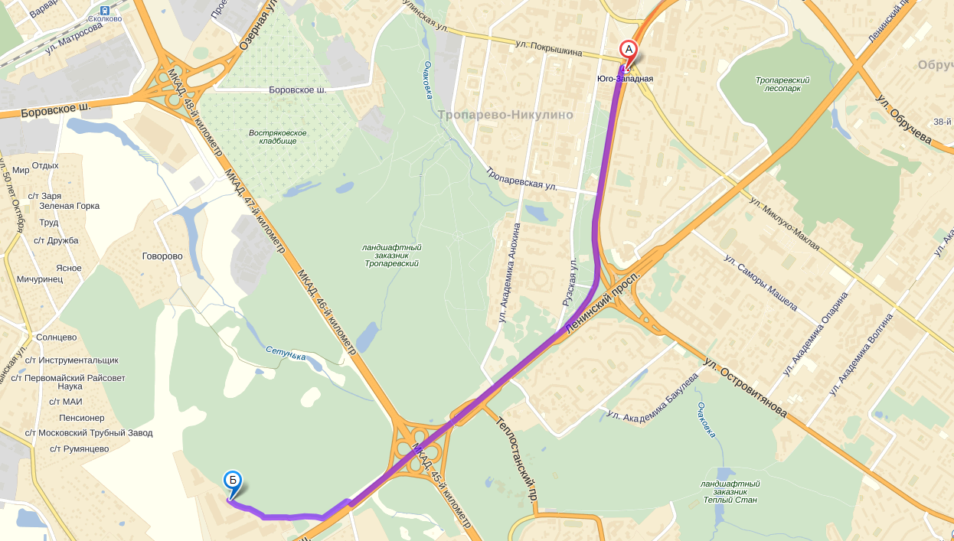
Схема проезда к офису Invasite.com
Выезжаете за МКАД, с Киевского ш., проезжаете 500 м, съезжаете вправо к БП «Румянцево», подъезжаете к корпусу «Г», заезжаете через пандус на 5 этаж. Офис 520
В картинках…

Slide 2
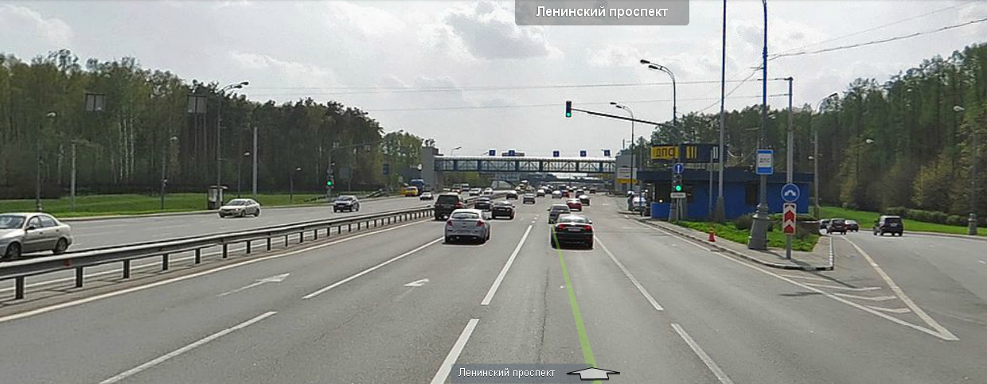
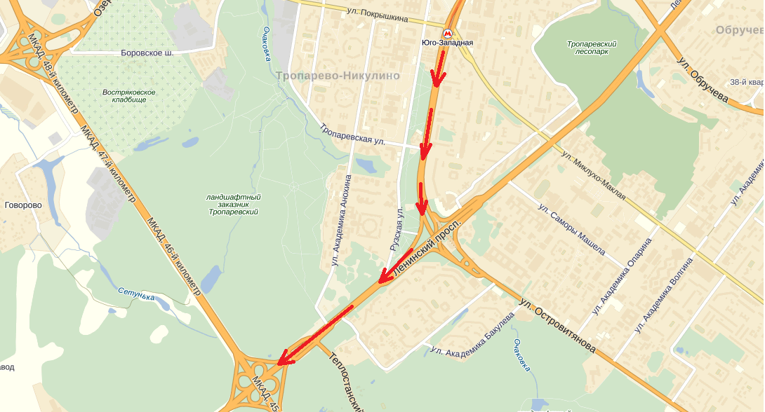
Ленинский проспект в сторону области. Все время прямо

Slide 3
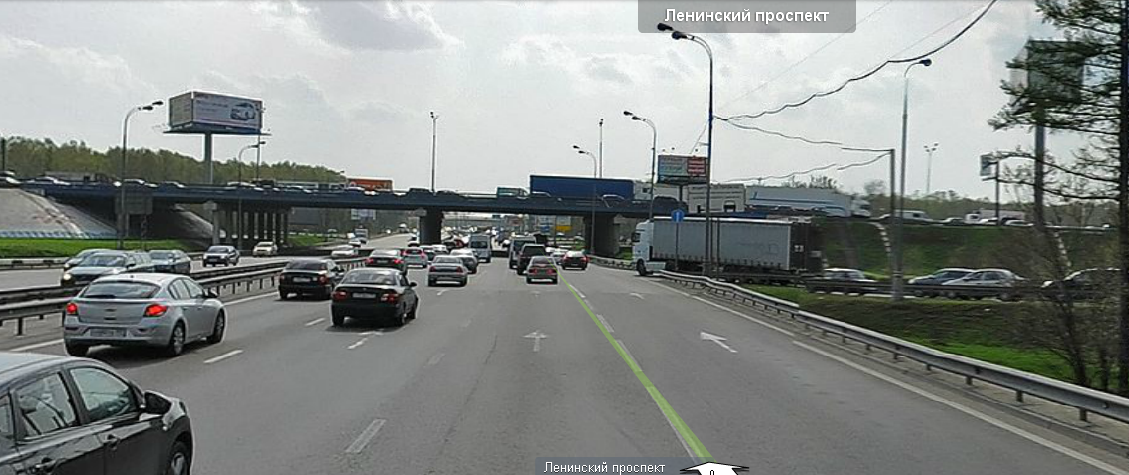
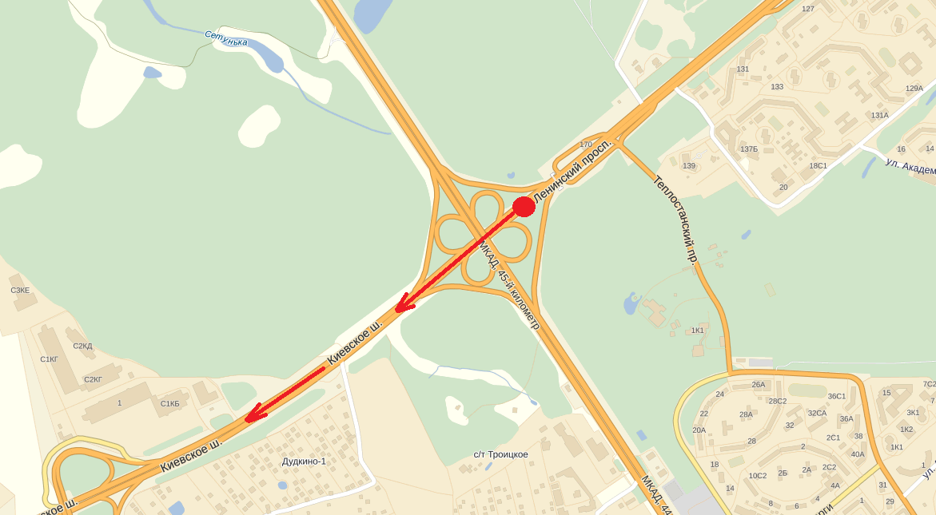
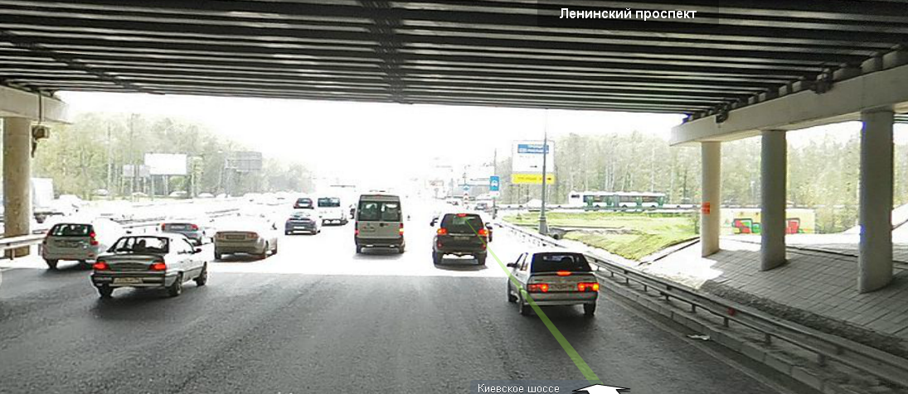
Проезжаем МКАД под мостом. Все время прямо

Slide 4
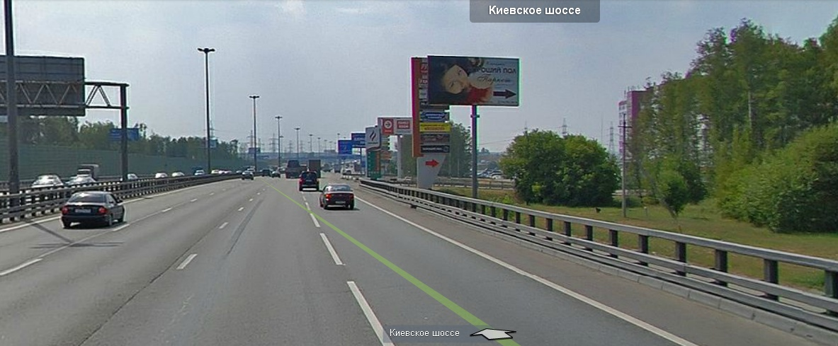
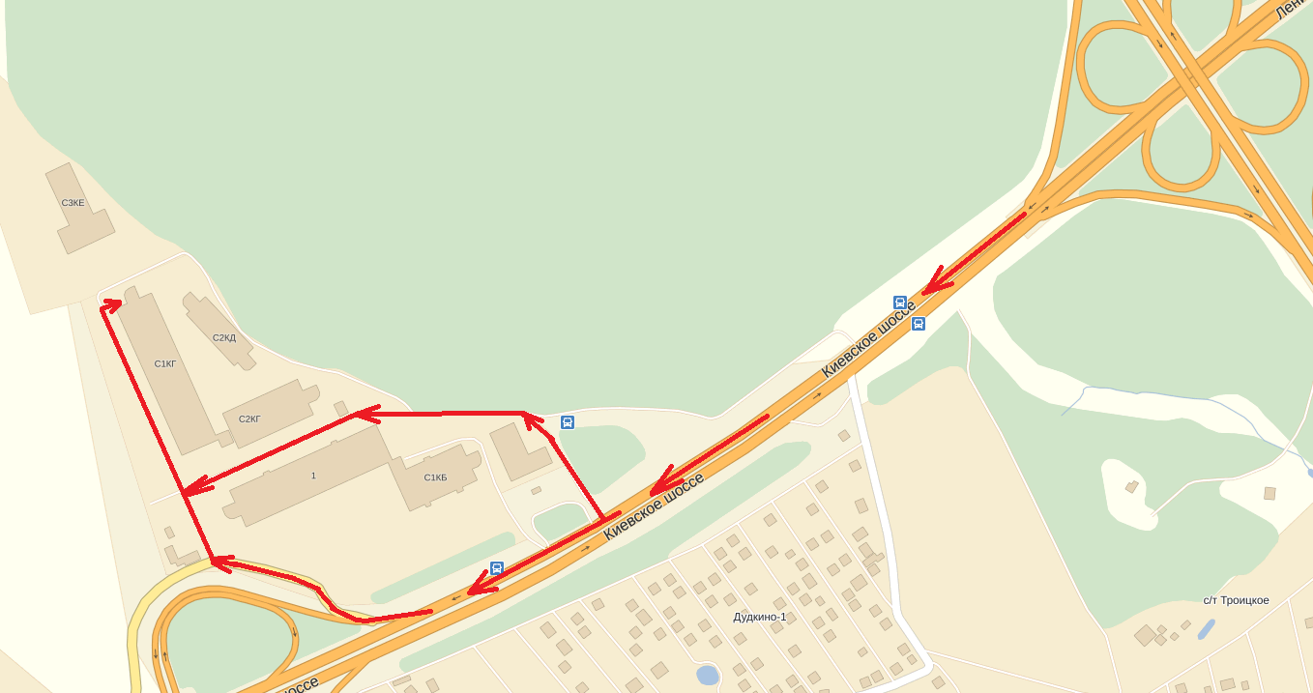
Подъезжаем к БП «Румянцево»

Slide 5
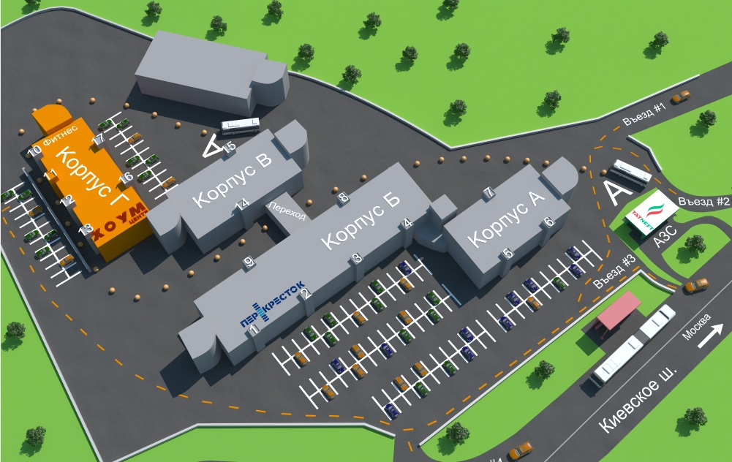
Проезд по территории БП «Румянцево» к корпусу «Г»

